Slide 1
Старинные единицы измерения
Кахриманов Ева ученица 4 класса «В»

Slide 2
Цель проекта:
Узнать, где можно встретить старинные меры длины.

Slide 3
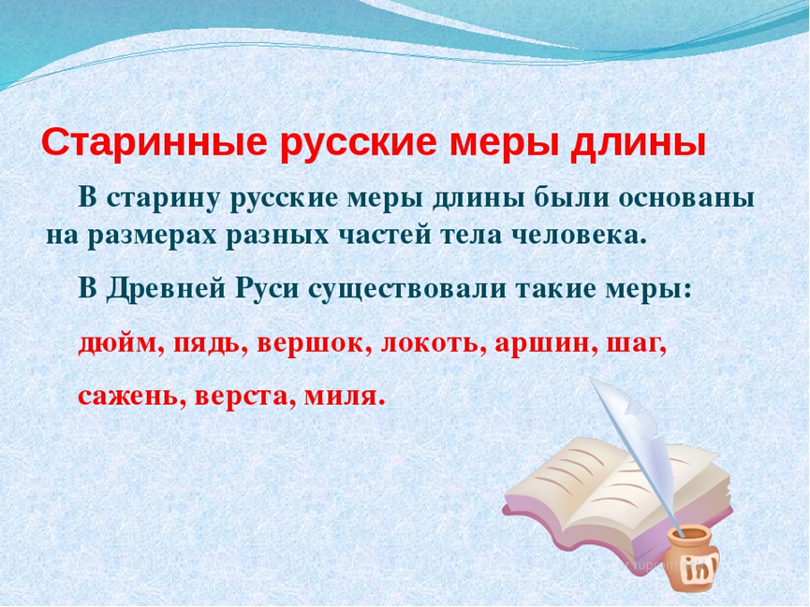

Slide 4
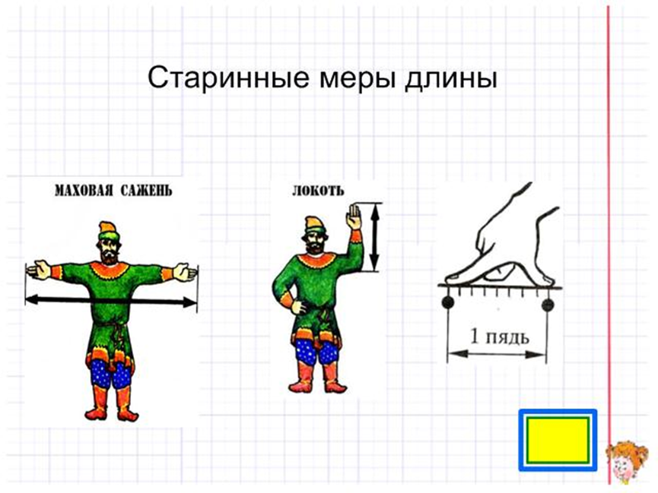

Slide 5
В пословицах
Сам с вершок, а ума горшок.
На аршин борода, да ума пядь.
Один, как перст.
Нос с локоть, а ума с ноготь.

Slide 6
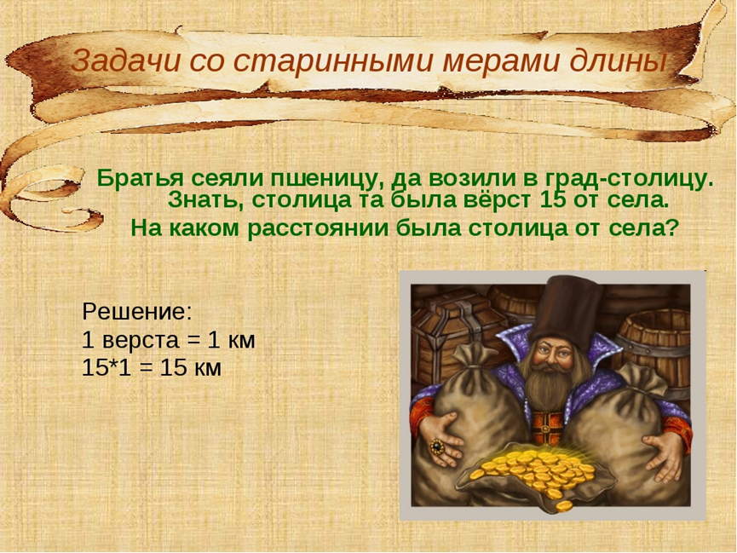
В задачах

Slide 7
Вывод
В современном русском языке старинные единицы измерения сохранились в основном в виде пословиц и поговорок. Узнав про старинные меры длины, мы сделали вывод, что их значение поможет нам при чтении книг древнерусских писателей, изучении учебников по истории, решении старинных математических задач, чтении пословиц и поговорок.

